Slide 1
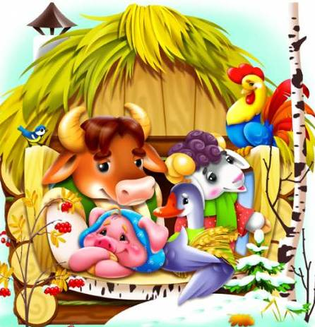
ЗИМОВЬЕ ЗВЕРЕЙ

Slide 2

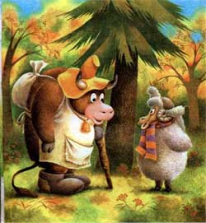
Шел бык лесом, попадается ему навстречу баран. - Куда, баран, идешь? - спросил бык.
- От зимы лета ищу, - говорит баран.
- Пойдем со мною!

Slide 3
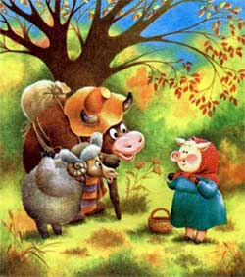
Вот пошли они вместе, попадается им навстречу свинья.
- Куда, свинья, идешь? - спросил бык.
- От зимы лета ищу, - отвечает свинья.
- Иди с нами.

Slide 4
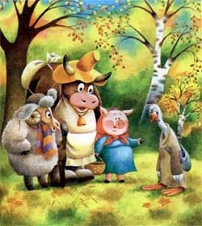
Пошли втроем дальше, навстречу им гусь.
- Куда, гусь, идешь? - спрашивает бык.
- От зимы лета ищу, - отвечает гусь.
- Ну, иди за нами!

Slide 5
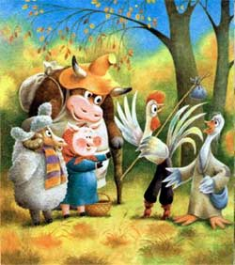
Вот гусь и пошел за ними. Идут, а навстречу им петух.
- Куда, петух, идешь? - спросил бык.
- От зимы лета ищу, - отвечает петух.
- Иди за нами!

Slide 6
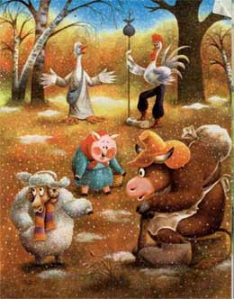
Вот они идут путем-дорогою и разговаривают промеж себя:
- Как же, братцы-товарищи! Время подходит холодное, где тепла искать? Бык и сказывает:
- Ну, давайте избу строить, а то, чего доброго, и впрямь зимою замерзнем.

Slide 7
Баран говорит:
- У меня шуба тепла - вишь какая шерсть! Я и так перезимую.
Свинья говорит:
- А по мне хоть какие морозы - я не боюсь: зароюсь в землю и без избы прозимую.
Гусь говорит:
- А я сяду в середину ели, одно крыло постелю, а другим оденусь, меня никакой холод не возьмет; я и так прозимую.
Петух говорит:
- А разве у меня нет своих крыльев? И я прозимую!
Бык видит - дело плохо, надо одному хлопотать.
- Ну, - говорит, - вы как хотите, а я стану избу строить.

Slide 8
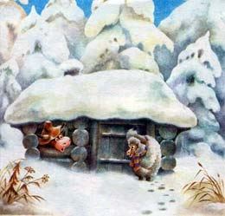
Выстроил себе избушку и живет в ней. Вот пришла зима холодная, стали пробирать морозы; баран просится у быка:
- Пусти, брат, погреться.
- Нет, баран, у тебя шуба теплая; ты и так перезимуешь. Не пущу!
- А коли не пустишь, то я разбегусь и вышибу из твой избы бревно; тебе же будет холоднее.
Бык думал-думал: “Дай пущу, а то, пожалуй, и меня заморозит”,- и пустил барана.

Slide 9
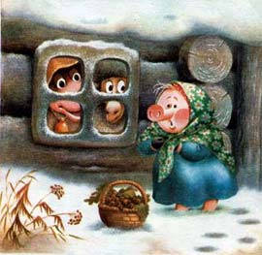
Вот и свинья прозябла, пришла к быку:
- Пусти, брат, погреться.
- Нет, не пущу! Ты в землю зароешься и так перезимуешь.
- А не пустишь, так я рылом все столбы подрою да твою избу сворочу.
Делать нечего, надо пустить. Пустил и свинью.

Slide 10
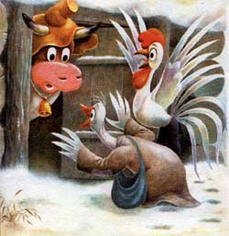
Тут пришли к быку гусь и петух:
- Пусти, брат, к себе погреться.
- Нет, не пущу! У вас по два крыла: одно постелешь, другим оденешься; так и прозимуете!
- А не пустишь, - говорит гусь, - так я весь мох из твоих стен по-выщипываю, тебе же холоднее будет.
- Не пустишь? - говорит петух. - Так я взлечу на чердак, всю землю с потолка сгребу, тебе же холоднее будет.

Slide 11
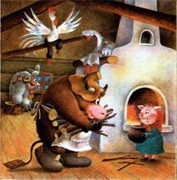
Что делать быку? Пустил жить к себе и гуся и петуха.
Вот живут они себе в избушке. Отогрелся в тепле петух и начал песенки распевать.
Услыхала лиса, что петух песенки распевает, захотелось ей петушиным мясом полакомиться, да как достать его? Лиса поднялась на хитрости, отправилась к медведю да волку и сказала:

Slide 12
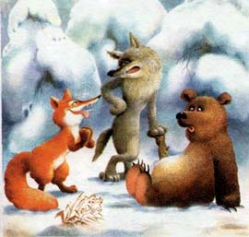
- Ну, любезные куманьки! Я нашла для всех поживу: для тебя, медведь, - быка, для тебя волк, - барана, а для себя - петуха.
- Хорошо, кумушка! - говорит медведь и волк. - Мы твоих услуг никогда не забудем. Пойдем же приколем да поедим!

Slide 13
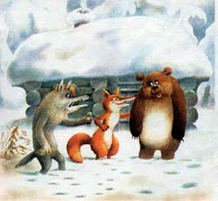
Лиса привела их к избушке. Медведь говорит волку.
- Иди ты вперед! А волк кричит:
- Нет, ты посильнее меня, иди ты вперед!

Slide 14
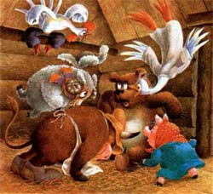
Ладно, пошел медведь; только что в двери - бык наклонил голову и припер его рогами к стенке. А баран разбежался да как бацнет медведя в бок - и сшиб его с ног. А свинья рвет и мечет в клочья. А гусь подлетел - глаза щиплет.
А петух сидит на брусу и кричит:
- Подайте сюда, подайте сюда!

Slide 15
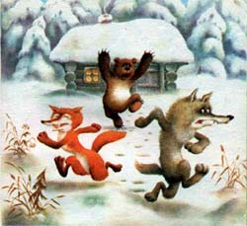
Волк с лисой услыхали крик да бежать!
Вот медведь рвался, рвался, насилу вырвался, догнал волка и рассказывает:
- Ну, что было мне!.. Этакого страху отродясь не видывал. Только что вошел я в избу, откуда ни возьмись, баба с ухватом на меня... Так к стене и прижала! Набежало народу пропасть: кто бьет, кто рвет, кто шилом в глаза колет. А еще один на брусу сидел да все кричал: “Подайте сюда, подайте сюда!” Ну, если б подали к нему, кажись бы, и смерть была!

Slide 16
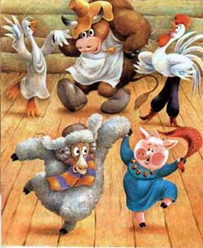
А бык с друзьями стали жить-поживать. И до сих пор живут они в своей избушке.

